Slide 1
Kinematika pohybu

Slide 2
Kinematika pohybu lidského těla
Zabývá se studiem těla a jeho pohybu bez ohledu na příčiny
Zaměřuje se na popis a kvantifikaci polohy a pohybu těla, jeho segmentů, nebo jiných vybraných bodů

Slide 3
Kinematická analýza
Popsat a vyhodnotit polohu těla, segmentů a vybraných bodů
Stanovit počet nezávislých proměnných (stupňů volnosti)
Popsat a vyhodnotit změny polohy těla, segmentů a vybraných bodů (rychlost a zrychlení)
Vymezit a spočítat úhlové změny v čase (úhlová rychlost a úhlové zrychlení)

Slide 4
Souřadný systém
Stanovení počátku (nulového bodu) a první osy
Stanovení roviny zobrazení 2D k vymezenému počátku přidáním další osy
Stanovení prostorového zobrazení 3D přidáním další osy k vymezenému počátku
0,
0,
0

Slide 5
Popis polohy a pohybu
2D – plošný
3D - prostorový

Slide 6
Plošná analýza
Plocha je vymezena dvěma osami a počátkem
Pro určení polohy je nezbytné zavedení měřítka
x1 = 1.08 m; y1 = 1.52 m R=[1.08;1.52]
x2 = 1.11 m; y2 = 0.73 m R=[1.11;0.73]
Vzdálenost mezi body
(m)
2
[ x1, y1 ]
1
[ x2, y2 ]
0,0
1
2
(m)

Slide 7
Plošná analýza
Zobrazený objekt se nemusí nacházet shodně vůči souřadnému počátku
Souřadný systém se musí posunout (transformovat do roviny objektu)
Měřítko je shodné ve vertikální i horizontální ose (stačí zavést pouze do jedné osy)
2 m
2 m
0,0

Slide 8
Plošná analýza
Pro stavení úhlových hodnot mezi vybranými segmenty není zavedení měřítka nutné
Úhlové vymezení lze udělat vůči souřadnému systému, nebo vůči vlastním segmentům
173º
90º
0,0

Slide 9
Prostor - 3D
Prostor je vymezen pomocí tří os (X,Y,Z)
Pomocí tří rovin (XY, XZ, YZ)

Slide 10
Prostorové body
Každý bod je popsán třemi souřadnicemi
Rxy = (x1; y1)
Rxz = (y1; z1)
R = [x1; y1; z1]
Rxz = (x1; z1)

Slide 11
Souřadný systém
Globální souřadný systém Laboratorní souřadný systém

Slide 12
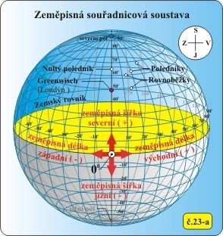
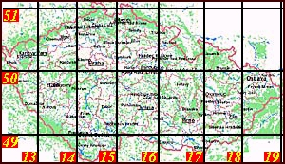
Globální souřadný systém
Souřadnice podle světové zeměpisné polohy

Slide 13
Souřadné systémy
Absolutní x Globální− je spojen se stálicemi (Globální − má charakter absolutního, není se stálicí spojen, ale má vztah s objektem, který má z hlediska daného řešeného problému neměnný charakter „stálice“ – nepohyblivého objektu (budova, terénní místo atd.)
Lokální x laboratorní− souřadnicový systém souvisí s danou situací a řešeným problémem (laboratoř, náčiní, bod objektu).

Slide 14
Souřadnicový systém je zaveden v závislosti na řešeném problému
Dvourozměrné ortogonální soustavy souřadnic
Kartézská soustava souřadnic (dvourozměrná)
Polární soustava souřadnic
Eliptická soustava souřadnic
Parabolická soustava souřadnic (dvourozměrná)
Bipolární soustava souřadnic
Třírozměrné ortogonální soustavy souřadnic
Kartézská soustava souřadnic (třírozměrná)
Sférická soustava souřadnic
Válcová soustava souřadnic
Eliptická válcová soustava souřadnic

Slide 15
Kombinace souřadných systémů
Každý souřadný systém je má svůj vlastní vztažný bod (počátek) a svoji orientaci
0, 0, 0
0, 0, 0
0, 0, 0

Slide 16
Vybrané body lidského těla
Jedná se především:
Kloubní spojení
Konce segmentů
Jinak významné nebo popsatelné body

Slide 17
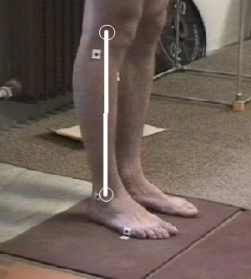
Označené body
Zvolené body na lidském těle je možné označit značkou, kterou lze v obraze přesně identifikovat.
Použitá značka může být vytvořena zakreslením nebo nalepením přímo na kůži, případně na oblečení.

Slide 18
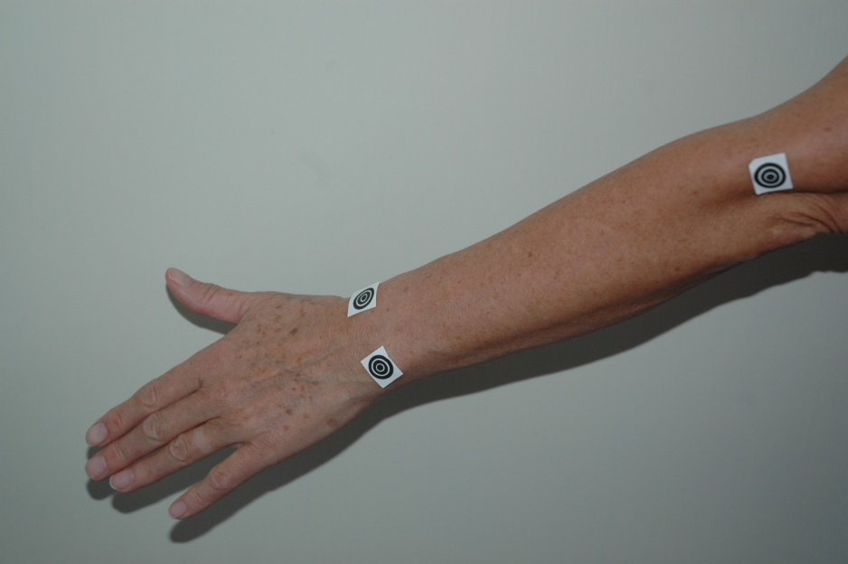
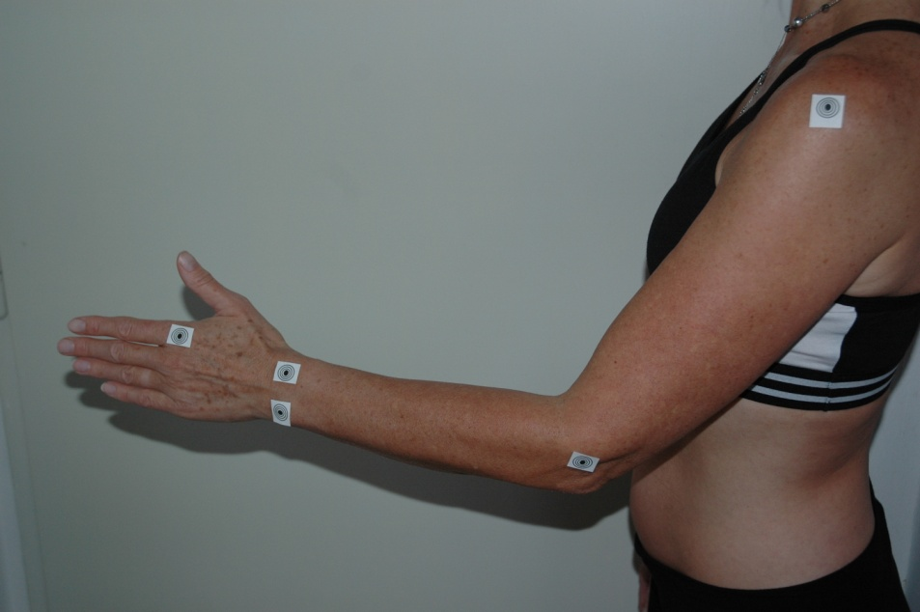
Jedná se výhradně o povrchové body a takto k nim je nutné přistupovat
Jejich největší výhodou je jednoznačná poloha a tím i vysoká přesnost odečtu.

Slide 19
Typy značek
Tvarem, barvou, přechodem
Plné
Zvýrazněné
Soustředné
Kontrastní

Slide 20
Identifikace značek
Manuální
Značky jsou identifikovány operátorem, který označí střed značky
Automatická
Značky po prvním zadání identifikuje software a řídí se zadávacím parametrem (střed značky, těžiště značky, korelace obrazových bodů apod.)
Značka může během záběru měnit svůj tvar, velikost, barvu (jas) apod.

Slide 21
Povrchové body těla - značky
Spánková kost
Rameno – acromion
Loket – epicondyle
Zápěstí – ulna, radius
Bok – trochanter major
Koleno – vnější strana čéšky
Kotník - fibula

Slide 22
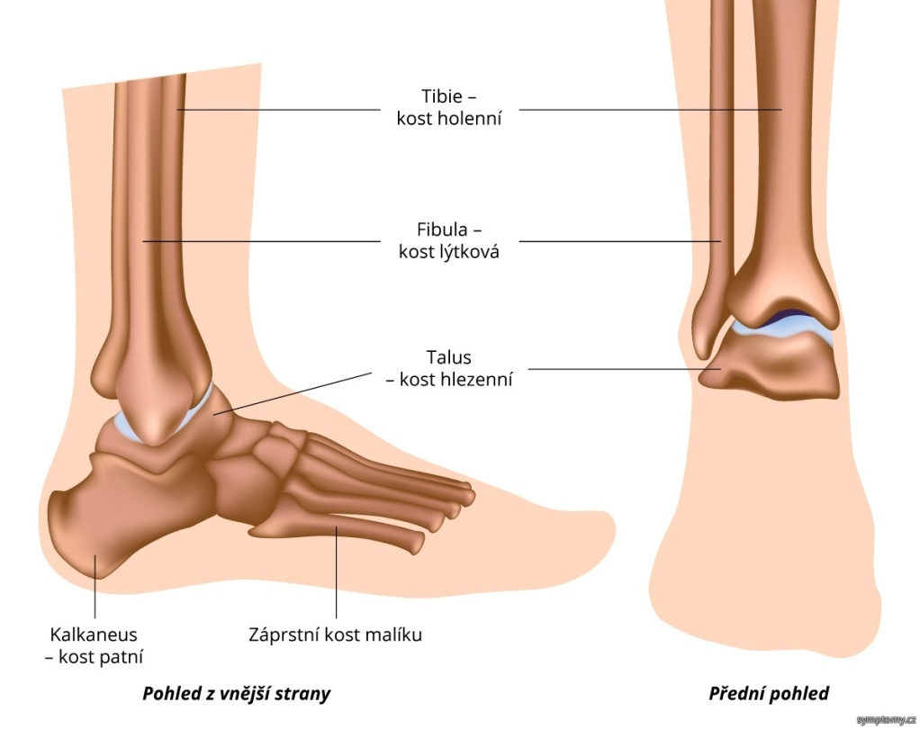
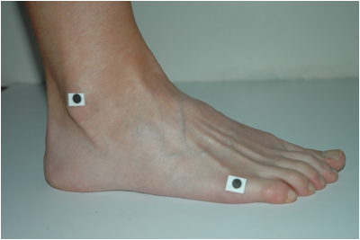
Příklady bodů a značek
Dolní končetina
Kotník – vnější strana kosti lýtkové i hlezenní je dobře palpačně identifikovatelná
Malíková strana 5. metatarsu je to samé

Slide 23
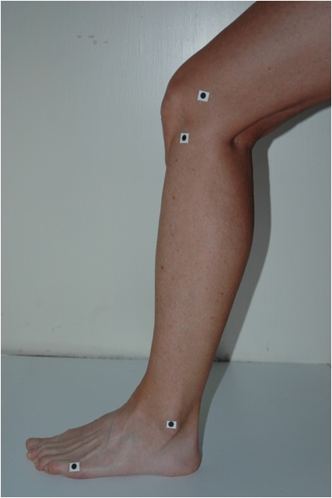
Body a segmenty těla
Značky reprezentují vybrané body (5. metatarsu, kotník, hlavičku fibuly, vnější epicondyl femuru apod.)
Značky pak nemusejí reprezentovat polohu celého segmentu (noha, dolní končetina apod.)

Slide 25
Vědecké zkoumání pohybu
Biomechanika
Biomechanika se jako vědní obor zabývá mechanickou strukturou a mechanickým chováním živých systémů a jejich interakcemi s okolím.
Kinantropologie
Kinantropologie se jako vědní obor zabývá pohybem člověka (v zahraničí kineziologie).

Slide 26
Biomechanika
Biomechanika se podle povahy, směru a metody práce dělí na biomechaniku:
vnitřní
vnější
všeobecnou
aplikovanou

Slide 27
Vnitřní biomechanika vychází především z oblasti fyziologie a biologie a zabývá se svalovými silami uvnitř těla. Na vnitřní biomechaniku navazuje biomechanika vnější
Vnější biomechanika vychází především z pohledu fyzikálního

Slide 28
Všeobecná biomechanika je ještě dále dělena na tři základní části: kinematiku, biodynamiku a biostatiku.
Biodynamika dává do vztahu příčiny a důsledky mezi polohou a pohybem těla a mezi silami, které tento stav způsobily.
Kinematika sleduje polohu a pohyb těla bez ohledu na příčiny vzniku tohoto stavu.

Slide 29
Kinantropologie
Věda o pohybu člověka (v zahraničí kineziologie). Jedná se o multidisciplinární vědu, která se specializuje na:
sportovní trénink
aplikované pohybové aktivity
psychologii TV a sportu
rekreologii
didaktiku TV
atd.

Slide 30
Hodnocení pohybu těla
Pohyb těla je způsoben zapojováním jednotlivých svalů a svalových skupin, které dávají tento složitý mechanizmus do pohybu
Nejjednodušší hodnocení a popis je z hlediska kinematiky, tedy vnější projev těla, jeho částí a segmentů, bez příčiny vzniku a působení vnitřních sil

Slide 31
Analýza pohybové činnosti
Stanovení cíle hodnocení nebo analýzy
Výběr vhodného nástroje
Podmíněno
Lidskou kapacitou
Technickým vybavením

Slide 32
Hodnocení polohy a pohybu
Kvantitativní
Hodnocení je prováděnou pomocí kvantifikace konkrétní fyzikální veličiny (čas, dráha, výška, hmotnost atd.)
Kvalitativní
Hodnocení je prováděno pomocí kvalitativních parametrů (většinou subjektivní názor hodnotitele)

Slide 33
Kvantitativní metody
Výstupem jsou číselné hodnoty (zpravidla udávají velikost fyzikálních veličin)
Dynamické metody – měřeným parametrem je síla
Kinematické metody – sledují a popisují pohyb bez ohledu na příčiny vzniku (síly).

Slide 34
Základní kinematické veličiny
Veličina | Značka | Jednotka | Značka
Poloha | x,y | souřadnice
Dráha | s | metr | m
Čas | t | sekunda | s
Lineární rychlost | v | metr za sek | m.s⁻¹
Lineární zrychlení | a | metr za sek² | m.s⁻²
Úhel | α | radián | rad
Úhlová rychlost | ω | radián za sek | rad.s⁻¹
Úhlové zrychlení | ε | Radián za sek² | rad.s⁻²

Slide 35
Poloha
Zavedení souřadného systému
Popis bodu vzhledem k souřadnému systému
Rovina položky (země)
Každý bod popsán souřadnicí [x_{i}; y_{i}]

Slide 36
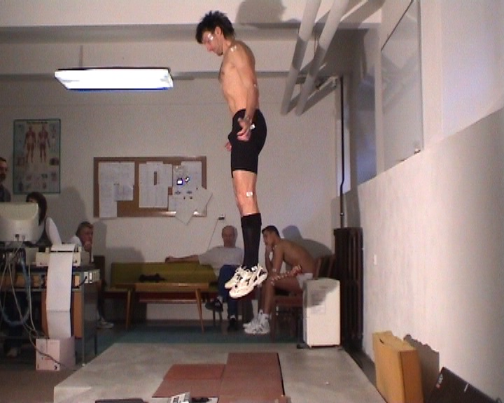
Dráha - vzdálenost
Vzdálenost mezi dvěma rozdílnými body (koleno – bok)
ve stejném čase
Dráha (vzdálenost) mezi stejným bodem (poloha boku při snížení a výskoku)
Vzhledem k času (pohybu)

Slide 37
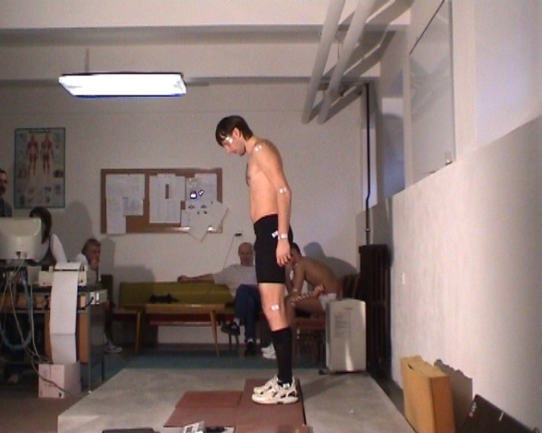
Jak lze posoudit (popsat) polohu a pohyb těla
Popisem změny polohy vybraného bodu na těle (bok)
Popisem změny polohy těla
Co to je poloha těla?
dráha

Slide 38
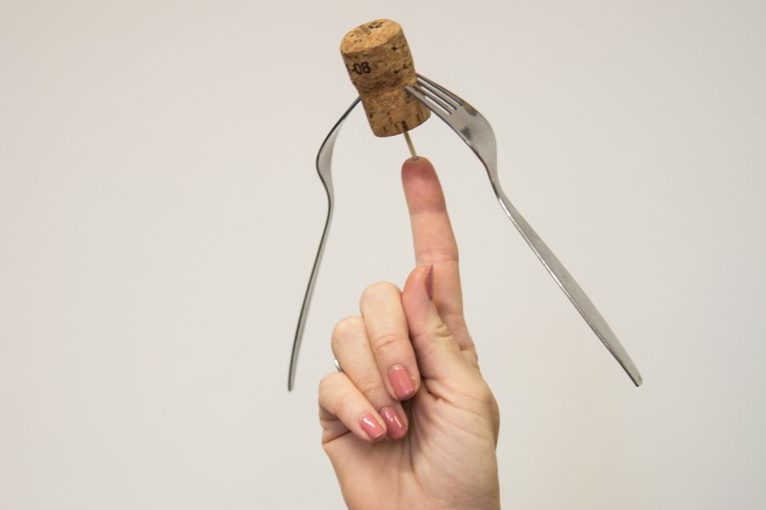
Těžiště těla
Pro hodnocení v biomechanice a kinematice se používá termín hmotný bod, který reprezentuje hmotnost daného segmentu nebo celé soustavy obsažený v jediném nekonečně malém bodě.

Slide 39
Těžiště
Těžiště jako hmotný střed je působištěm tíhové síly , která působí na těleso.
Poloha těžiště závisí na rozložení látky v tělese
Každé hmotné těleso má vždy těžiště
Každé těleso má vždy jen jedno těžiště
Tělesa zavěšená nebo podepřená zůstávají v klidu (v rovnovážném stavu)

Slide 40
Těžiště těla
Hmotný střed soustavy (lidského těla) se nazývá těžiště těla.
Pro popis pohybu celého těla jako celku je využití popisu těžiště těla určitě výhodou. Jedná se především o popis trajektorie těla v průběhu pohybu, rychlost těla v určitém okamžiku jako odraz nebo dopad apod.

Slide 41
Těžiště
Těžiště těla je virtuální bod

Slide 42
Lidské tělo – těžiště těla
Lidské tělo se skládá z jednotlivých segmentů spojených kloubním systémem

Slide 43
Nahrazení celého těla jedním bodem

Slide 44
Model těla nahrazení segmentů pevnými částmi

Slide 45
Těžiště těla Centre of Gravity (COG - COM)
Těžiště těla:
bod nulové velikosti ve kterém je koncentrována hmotnost celého těla
Jedna z možností, jak zjednodušeně popsat polohu a pohyb těla

Slide 46
Každý segment těla má svoji specifikovanou poměrovou hmotnost a polohu těžiště
Součtem všech dílčích těžišť se získá těžiště celkové

Slide 47
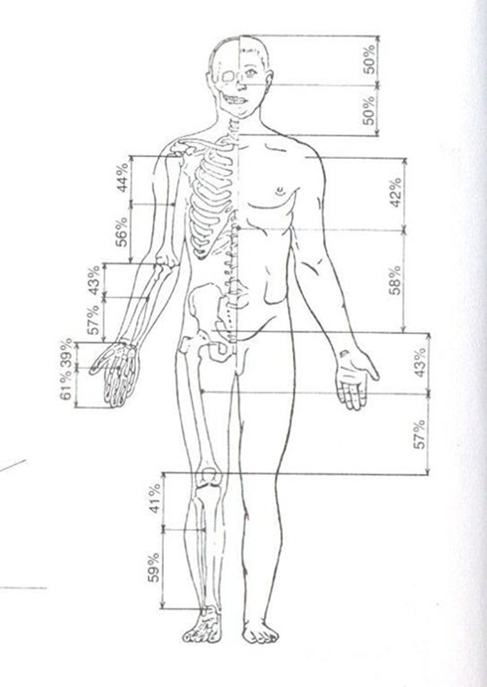
Těžiště těla – výslednice těžišť segmentů
Segment | Relativní hmotnost
Hlava | 0,074
Trup | 0,448
Stehno | 0,124
Bérec | 0,046
Noha | 0,016
Nadloktí | 0,029
Předloktí | 0,017
Ruka | 0,007

Slide 48
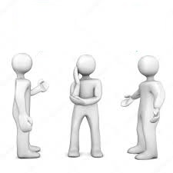
Těžiště těla nahrazení celého těla jedním bodem

Slide 50
Základní výpočetní vztahy
Soustava měřitelných částic reprezentovaných hmotností (m) je ve vztahu působící síly (F) a zrychlení (a), které síla hmotě uděluje.
m = F/a (kg)

Slide 51
Pohyb
Změna polohy hmotného bodu v prostoru se nazývá mechanický pohyb a ten probíhá po určité trajektorii (dráze) s označením (s).
Pohyb tělesa v prostoru probíhá po určité dráze a po určitý čas s označením (t). Pohyb lze popsat jako přímočarý, křivočarý nebo kruhový. Pohyb tělesa při rovnoměrném pohybu lze vyjádřit rychlostí
v = s / t (m/s)

Slide 52
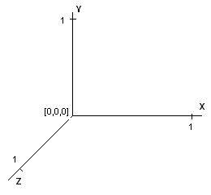
Souřadný systém
Při popisu polohy a jeho změn je zapotřebí zavést souřadný systém, který je jednoznačně určen svým počátkem a měřítkem.

Slide 53
Analýza prostorová – 3D
Y
X
0,
0,
0
osa
Z
rovina
prostor

Slide 54
Kvantitativní hodnocení
Příklad běh:
Parametrem pro hodnocení může být určená vzdálenost překonaná za nejkratší dobu.
dráha - s(m)
čas - t(s)
Zde může být měřítkem kvality kvantitativní hodnota – nejlepší běh je ten nejrychlejší.

Slide 55
Délka a doba kroku
Okamžik, kdy bérec prochází vertikálou
(shodný okamžik v obou snímcích)
t1=02:33:06s t2=02:33:13s
Bod 0 – 0cm Bod 1- 3,42 m Bod 3 – 5,18 m

Slide 56
Vyhodnocení
Délka kroku
Vůči výchozímu bodu 1 – 0m
bod 3 – bod 2 5,18m – 3,42m= 1,76m
Čas kroku
t1=02:33:06s t2=02:33:13s
t2-t1 = 0,28s
Videozáznam má 25 snímků za sekundu, to znamená že každý snímek trvá 1/25s = 0,04s

Slide 57
Pohyb těla
Lidské tělo může získávat rychlost pouze v době oporové fáze, kdy jsou končetiny nebo jedna končetina v kontaktu s podložkou.
Uplatní se práce svalů, které umožní vůči opoře získat tělu kinematickou a potencionální energii.
Během letové (bezoporové) fáze, kdy žádný ze segmentů není v kontaktu s podložkou, tělo jako celek (těžiště těla) postupně zpomaluje a dá se to přirovnat ke spotřebovávání a „hospodaření“ s původně získanou energií.

Slide 58
Hodnocení pohybu
Při popisu jednotlivých pohybových činností je potřeba vycházet z faktu, že neexistuje ideální, nebo „modelové“ provedení.
Při posuzování pohybového projevu jednotlivce je nezbytné respektovat individualitu každého člověka, protože jeho pohyb je podmíněn jeho individualitou jako je např. kosterní dispozice, svalová vybavenost atd.

Slide 59
Hodnocení pohybu
Lze determinovat a určit některé zákonitosti, které by měly být při jednotlivých pohybech zachovány.
Při procesu sledování a následné kultivace pohybu by se mělo jednat o proces optimalizace individuálního pohybového projevu.
Prvním krokem je proces sledování a popisu pohybu, druhým je proces intervence a kultivace. (to je určitě nejsložitějším a nejzodpovědnějším článkem celého procesu).

Slide 60
Pohyb hráče - běh
Běh se dá ve fotbale zařadit mezi základní pohybové činnosti.
Z hlediska biomechaniky a kinematiky pohybu lidského těla lze chůzi a běh zařadit mezi symetrické a cyklické činnosti. se za běh považuje takový pohyb jedince, kdy dochází k letové fázi těla, to znamená takový časový okamžik, kdy není ani jedna dolní končetina v kontaktu se zemí.
To je základní rozdíl oproti chůzi, kdy je vždy alespoň jedna dolní končetina v kontaktu se zemí.

Slide 61
Rozdělení pohybu při běhu
Z pohybového hlediska lze běh rozdělit do dvou základních fází:
oporová fáze
letová fáze.
Tyto fáze lze ještě dále členit podle aktuálně probíhajících činností:
odraz, let, dopad, amortizace

Slide 62
Hodnocení běhu
Ačkoliv se jedná o činnosti symetrickou, posuzuje se při běhu celý dvojkrok, tedy době kdy si obě dolní končetiny vymění úlohy.
Cyklus je takto charakterizován čtyřmi po sobě jdoucími fázemi. Odraz, let, dokrok a průchod těžiště těla vertikálou.
V těchto fázích se charakterizují změny těla v prostoru a v čase jako např. úhel odrazu, úhel dokroku, doba letu, délka kroku apod.

Slide 63
Změny pohybového vzoru vzhledem k druhu povrchu
Pohyb lidského těla při běhu a technika běhu je závislá na druhu běžeckého povrchu.
Čím je podložka pevnější, tím efektivněji lze provést odraz.
Čím je podložka naopak měkčí, tím více práce je při odrazu potřeba vyvinout, ale na druhé straně měkká podložka lépe absorbuje náraz při dopadu, což má pozitivní efekt jak na dolní končetiny, tak na kosterní systém.

Slide 64
Běh na fotbalovém povrchu
Klasickým povrchem pro pohyb fotbalisty je přírodní tráva, která zvláště při standardní a vyšší vlhkosti má vlastnosti měkčího terénu.
Hřiště s umělým povrchem se naopak dá považovat za povrch tvrdší.
Tělocvičny a sály mají povrch tvrdý.

Slide 65
Srovnání měkkého a tvrdého terénu

Slide 66
Kvantitativní hodnocení
Celková doba trvání jednoho běžeckého dvojkroku je na měkkém terénu o 10% - 15% delší,
Doba oporové fáze se prodlužuje až o 30%
Doba letové fáze je o jednu čtvrtinu kratší oproti pohybu na pevné podložce.

Slide 67
Během odrazu je potřeba maximálně využít odrazovou sílu. To lze sledovat podle úhlu v koleni v okamžiku odrazu.
V době, kdy špička opouští podložku dosahuje úhel v koleni na měkkém terénu hodnot okolo 150º a na pevném povrchu okolo 170º.
Vzhledem k menšímu propnutí dolní končetiny se tělo běžce na měkkém povrchu nedostává do správné běžecké pozice.

Slide 68
Čím větší je úhel mezi trupem a stehnem, tím lze odraz považovat za účinnější. Větší úhel v koleni v okamžiku opuštění podložky a větší úhel odrazu zvětšují spolu úhel vzletu (spojnice C.G. se špičkou nohy vůči podložce) a zkracují reálné posunutí těla vpřed.

Slide 70
Při běhu dochází vzhledem k přenášení váhy z jedné nohy na druhou k výkyvům těžiště těla. Horizontální výkyvy jsou minimální, u horizontálního výkyvu lze pozorovat rozdíl méně než 10 cm při běhu na pevném podkladu a 13 cm v běhu v terénu.
Při srovnatelném běhu je rychlost běhu na měkkém terénu až o 20% pomalejší. Rychlost je závislá na dvou činitelích: na délce kroku a na frekvenci kroku.

Slide 71
Poloha těla a přeneseně těžiště těla má v oporové fázi na pevném podkladu minimálně o 5 % vyšší horizontální polohu než na povrchu měkkém, v letové fázi je tento rozdíl dokonce až 35 %.
Průměrná délka kroku na měkkém terénu lze procentuálně vyjádřit jako 90 % tělesné výšky, na tvrdém podkladu je to přes 100 % tělesné výšky

Slide 72
Nepodstatnější rozdíly při běhu na přírodním terénu jsou delší doba trvání běžeckého dvojkroku (o 15,6%), kratší doba letu (o 25%), delší doba opory (o 35%), větší úhel dokroku (o 6%), vyšší vertikální výkyvy těžiště těla (o 30%), vyšší frekvence kroku (o 13%) a nižší průměrná rychlost těžiště těla (o 23%).
Důvodem je nedostatečná pevnost podložky, kdy dochází k tlumení reakční složky hnací síly vyvinuté dolní končetinou. To způsobuje delší dobu amortizace a odrazu a tím zvýšení času, kdy je noha v kontaktu s podložkou.

Slide 73
Kop - přímým nártem
Jedna ze základních dovedností každého fotbalisty je provedení kopu (střely) přímým nártem.
Tuto technicky náročnou pohybovou koordinaci je zapotřebí zvládnout již v začátečnickém věku a průběhu let ji dále kultivovat.
Efektivní provedení této činnosti je podmíněno svalovou dispozicí pro vyvinutí maximální acyklické rychlosti švihu dolní končetiny a svalovou dispozicí sloužící k účelnému zpevnění nártu při vlastním kontaktu s míčem.
Ztráta energie kterou předává distální segment dolní končetiny (nárt) na míč může být v případě méně zpevněného nártu větší než menší rychlost švihu dolní končetiny při nápřahu

Slide 74
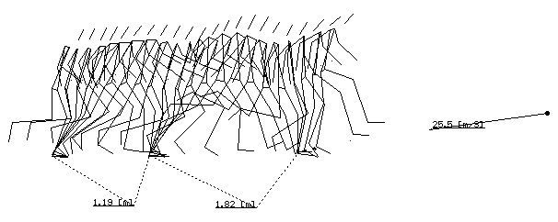
Fáze kopu
Rozběh
Formování těla - Nápřah - Švih
Kop - Dokončení pohybu

Slide 75
První fáze je rozběh
fotbalista získává potřebnou kinetickou energii. Při rozběhu z dvojkroku bývá předposlední krok s došlapem na nohu provádějící kop podobný běžnému běžeckému kroku. Poslední krok je však již podstatně delší, dochází zde k delší letové fází se zvýšením těžiště těla během letové fáze. Na závěr rozběhu dochází k fázi, kterou je odraz, let a dopad posledního kroku rozběhu, který je krokem nejdelším a je zakončen došlapem nohy k míči.

Slide 76
Další fází je formování polohy těla pro nápřah a provedení pohybu švihové nohy. Během této fáze se trup těla s pomocí horních končetin otáčí v protipohybu dolních končetin. Během došlapu jsou boky vytočené směrem k došlapující noze, zatímco rameny jsou v poloze opačné.
Po došlapu dochází k rotaci ramen a s tím související rotací boků. Tento rotační pohyb přes páteř vycházející z kvadrupedálního principu pohybu těla je charakteristický pro všechny švihové pohyby končetin.

Slide 77
Během letové fáze posledního kroku a během došlapu dochází k formování kopající dolní končetiny, která provádí maximální nápřah a v době oporové fáze druhé končetiny je zahájena fáze švihu, která je zakončena kontaktem nohy s míčem.
Správná poloha nohy při došlapu a následně při kontaktu s míčem je výsledkem činnosti celého těla během oporové fáze posledního kroku nohy která bude provádět kop.

Slide 78
Trajektorie těžiště těla v horizontální rovině při kopu přímým nártem

Slide 79
Během letové fáze a po došlapu nohy mají všechny korekce pohybu za důsledek pouze ztrátu získané energie a tím nižší možnou efektivitu provedení kopu.
Jediný okamžik, který uděluje noha míči energii je okamžik kontaktu s míčem.
Po vystřelení míče dokončuje tělo pohyb vlivem setrvačných sil .

Slide 80
Dokončení pohybu
Tato fáze neovlivňuje ani směr a ani rychlost vystřeleného míče, nicméně může ukázat, zda-li byl pohyb proveden efektivně.
Neobvyklé pohyby během setrvačné fáze naznačují důsledky nutných provedených korekcí pohybu v přípravě a provedení kopu.
Zvláště u začínajících fotbalistů a při provádění nácviku je dobré tuto fázi také sledovat.

Slide 81
Hodnocení kopu
Rychlost
Vyvinout maximální švih a docílit maximální rychlost míče
Realizovat kop pravou i levou dolní končetinou
Přesnost
Realizovat kop ve směru a do místa záměru
Realizovat kop pravou i levou dolní končetinou
Vzájemný vztah rychlost x přesnost

Slide 82
Hlavním kritériem a výsledkem celého pohybového cyklu je pochopitelně rychlost vystřeleného míče.
Je potřeba vzít do úvahy:
antropometrické charakteristiky hráče (somatotyp)
zvládnutí techniky rozběhu a nápřahu
schopnost vyvinout potřebný švih nohy
schopnost zpevnit nárt nohy při kontaktu s míčem.

Slide 83
Při hodnocení absolutních hodnot rychlostí vystřeleného míče jsou děti v mladším žákovském věku bez předchozí střelecké průpravy schopny dosáhnout hodnot 50 – 60 km.s⁻¹.
Všechny děti přicházejí do oddílů se svou předchozí zkušeností s prováděním této činnosti a vlastní provedení se liší především technickým zvládnutím celého pohybového cyklu.
Největší rozdíly lze najít ve výběru místa pro rozběh, v délce rozběhu v postavení stojné nohy při kopu apod.

Slide 84
U dospělých hráčů jsou při kvalitním provedení techniky absolutní hodnoty vystřeleného míče nad 100 km.s⁻¹, špičkově se blížící k hodnotě 130 km.s⁻¹.

